Slide 1
설치 필요한 소프트웨어
Mpi4py 설치 (Anaconda promp에서 설치 커맨드 입력: conda install -c conda-forge mpi4py msmpi)

Slide 2
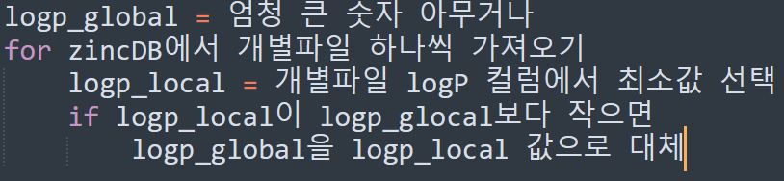
Pseudo code (가짜 코드)
프로그래밍 문법을 무시하고, 코드의 흐름만 기록하는 방식
코드의 흐름을 먼저 편한 언어로 정리
LLM에게 코드의 흐름에 맞춰서 python 문법에 맞게 변경 요청
예시 (zinc DB에서 logP 최소 값 찾는 알고리즘)

Slide 3
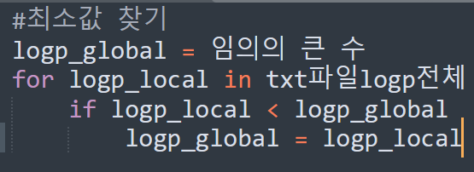
Big O notation (특: 대충대충)
알고리즘의 속도를 대략적으로 기입하는 방식
아래의 pseudo code는 O(n)
N은 데이터 개수.
For문은 모든 데이터에 순차적으로 접근하는 방식.
For문을 한번 사용하면 O(n)으로 표시: pandas.dataframe.min()
For문을 2번 사용하면?? O(n²)

Slide 4
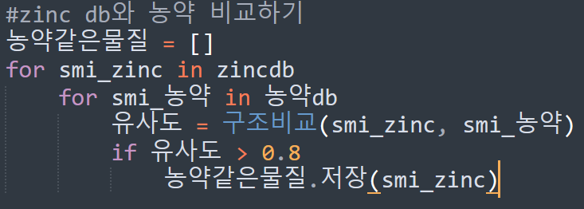
알고리즘 속도
Big O notation은 최악의 상황을 가정하고 속도를 계산
O(1): key값이 있는 경우
O(logn): 연산을 할수록 계산량이 감소
O(nlogn)
O(n³): for문 내부 연산을 줄일 수 있다면 줄여야 함

Slide 5
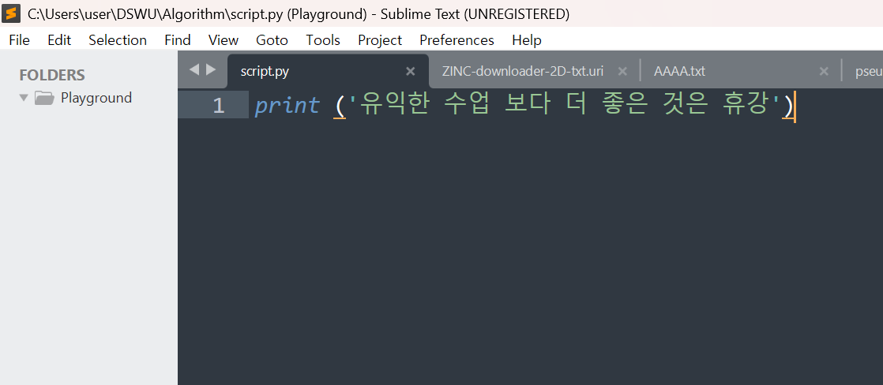
Python script 실행

Slide 6
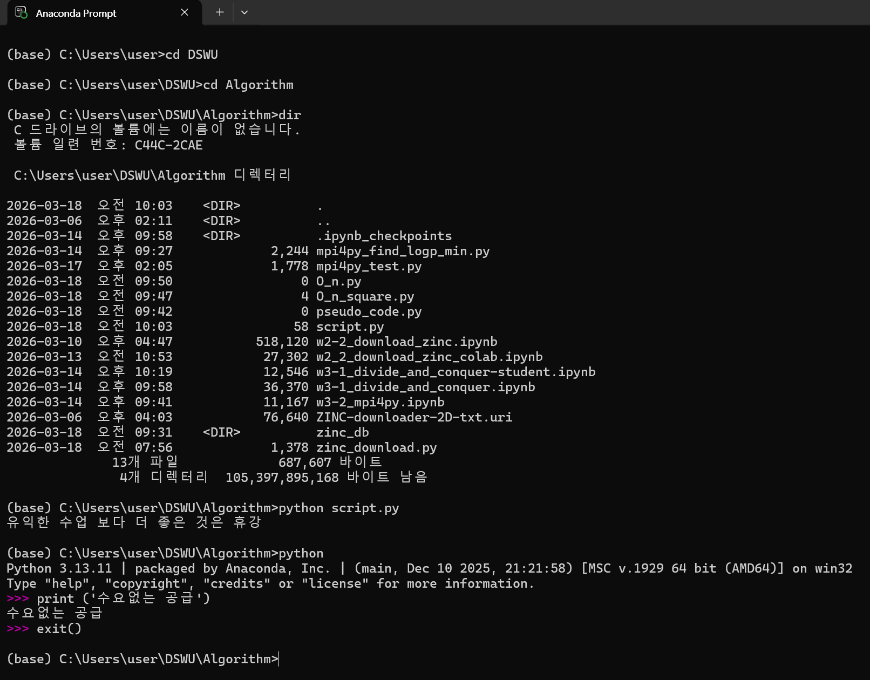
원래 코딩 과정
Script 작성
Python 커맨드로 코드 실행
결과 확인 (에러 메시지 확인)
Jupyter는 이 과정을 단순화
개별 cell에 script 작성
바로 코드 실행 → 결과 확인
이어서 다음 cell에 코드 작성
…
Jupyter 쓰던 시절이 좋았는데…
하지만 mpi 쓰려면 필요해요
실습
Sublime을 이용해서 python script를 만들고 실행해보기

Slide 7
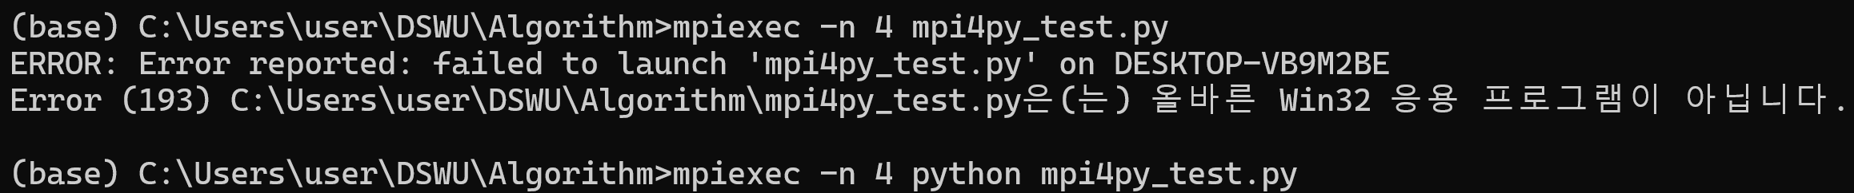
MPI 커맨드 사용 방식
Mpiexec (mpi로 분산 처리 할게요)
-n 4 (CPU 4개만 쓰겠습니다)
Python mpi4py_test.py (python 스크립트 돌려주세요)
CPU
CPU
CPU
CPU
Python mpi4py_test.py
Python mpi4py_test.py
Python mpi4py_test.py
Python mpi4py_test.py

Slide 8
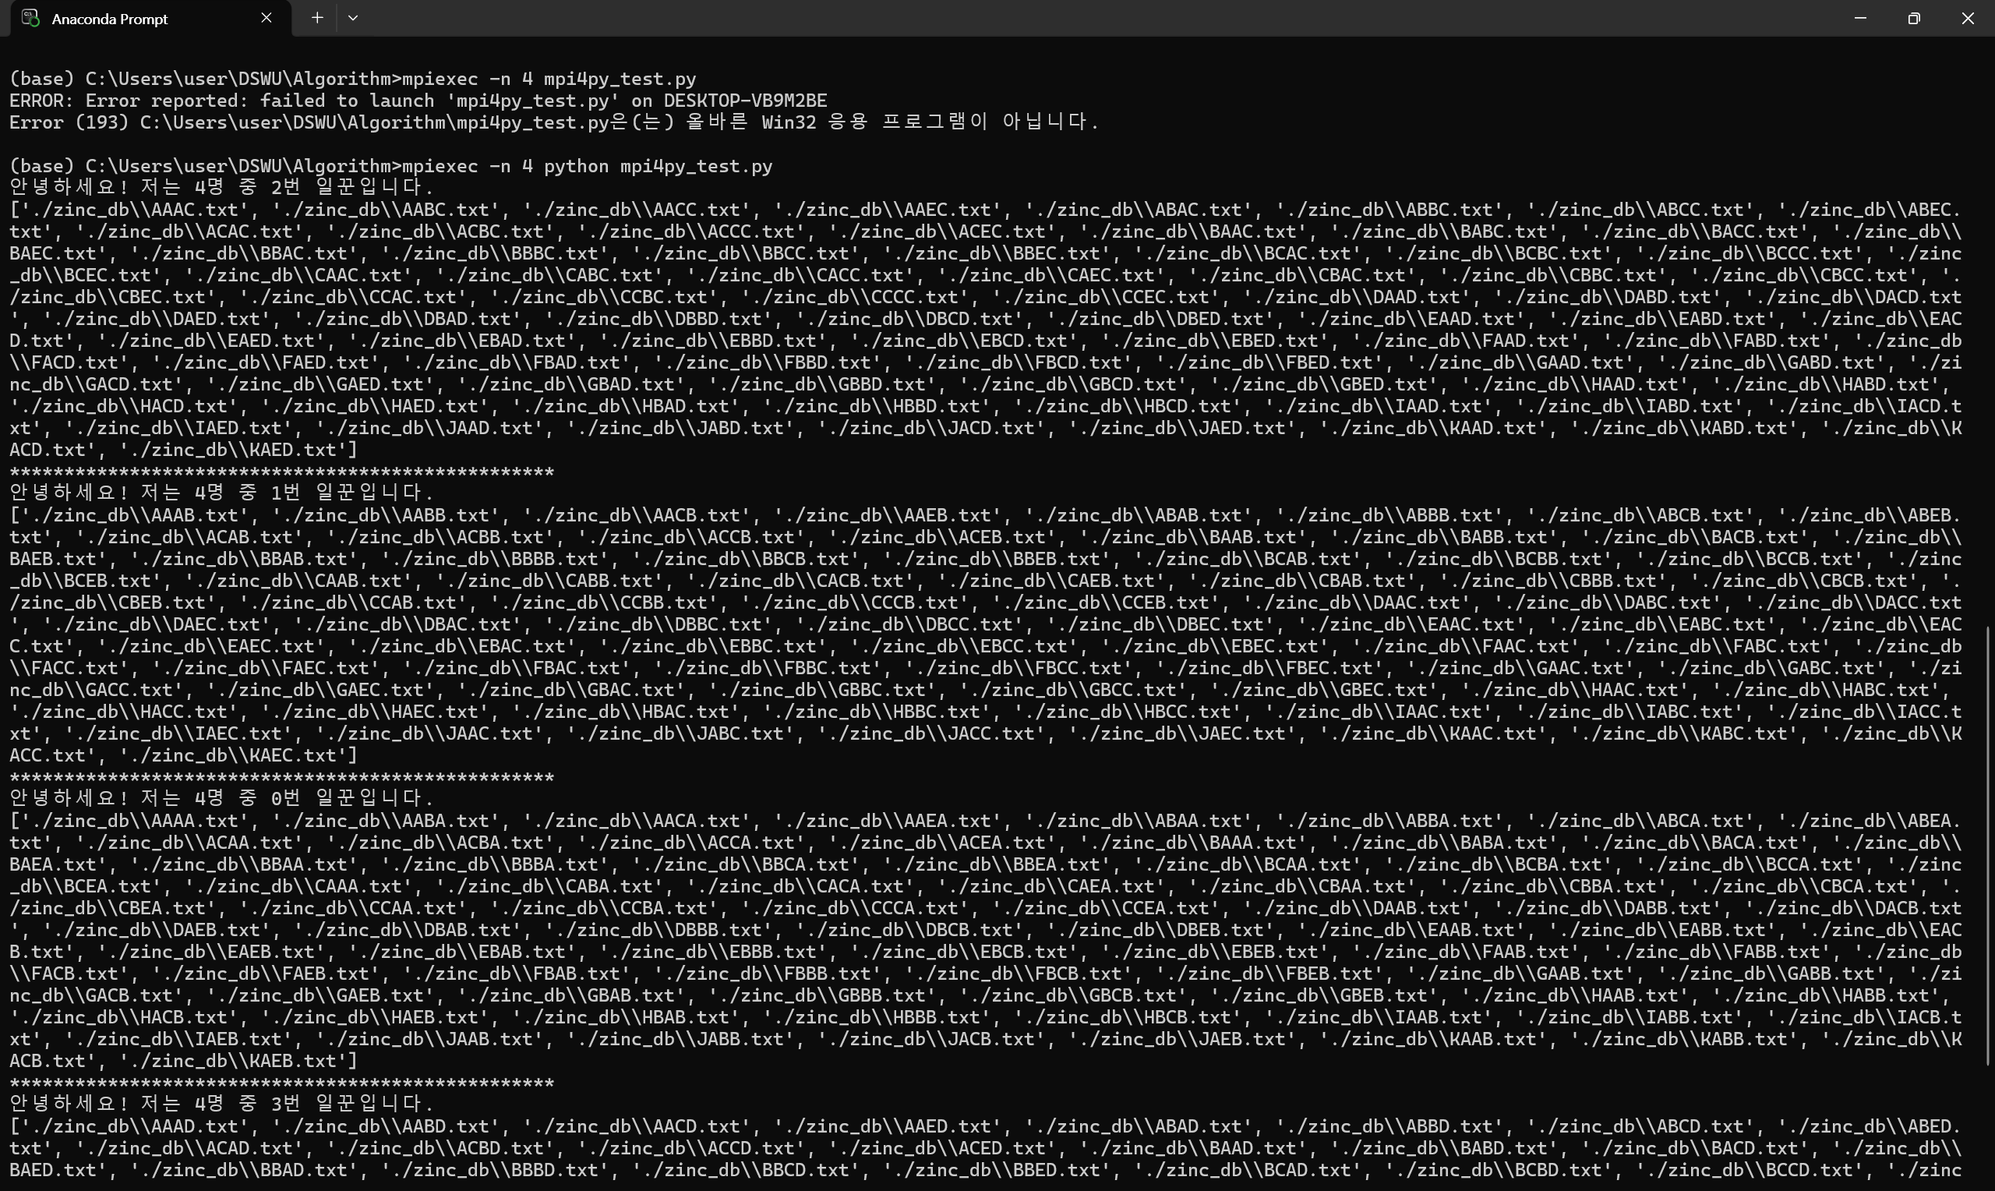

Slide 9
실습 내용
mpi4py_test.py 코드 실행 순서를 pseudo code로 정리 (스스로 코드 진행 순서를 이해하기 위함)
Mpi를 이용해서 mpi4py_test.py 실행
Mpi4py_find_logp_min.py 코드 실행 순서를 pseudo code로 정리
Mpi를 이용해서 mpi4py_find_logp_min.py 실행
Mpiexec –n ?? (숫자를 몇으로 설정하는 것이 적정할지 테스트해보기. 사용 가능한 cpu 대비 너무 높게 적으면 컴퓨터가 버벅거려요)

